Slide 1
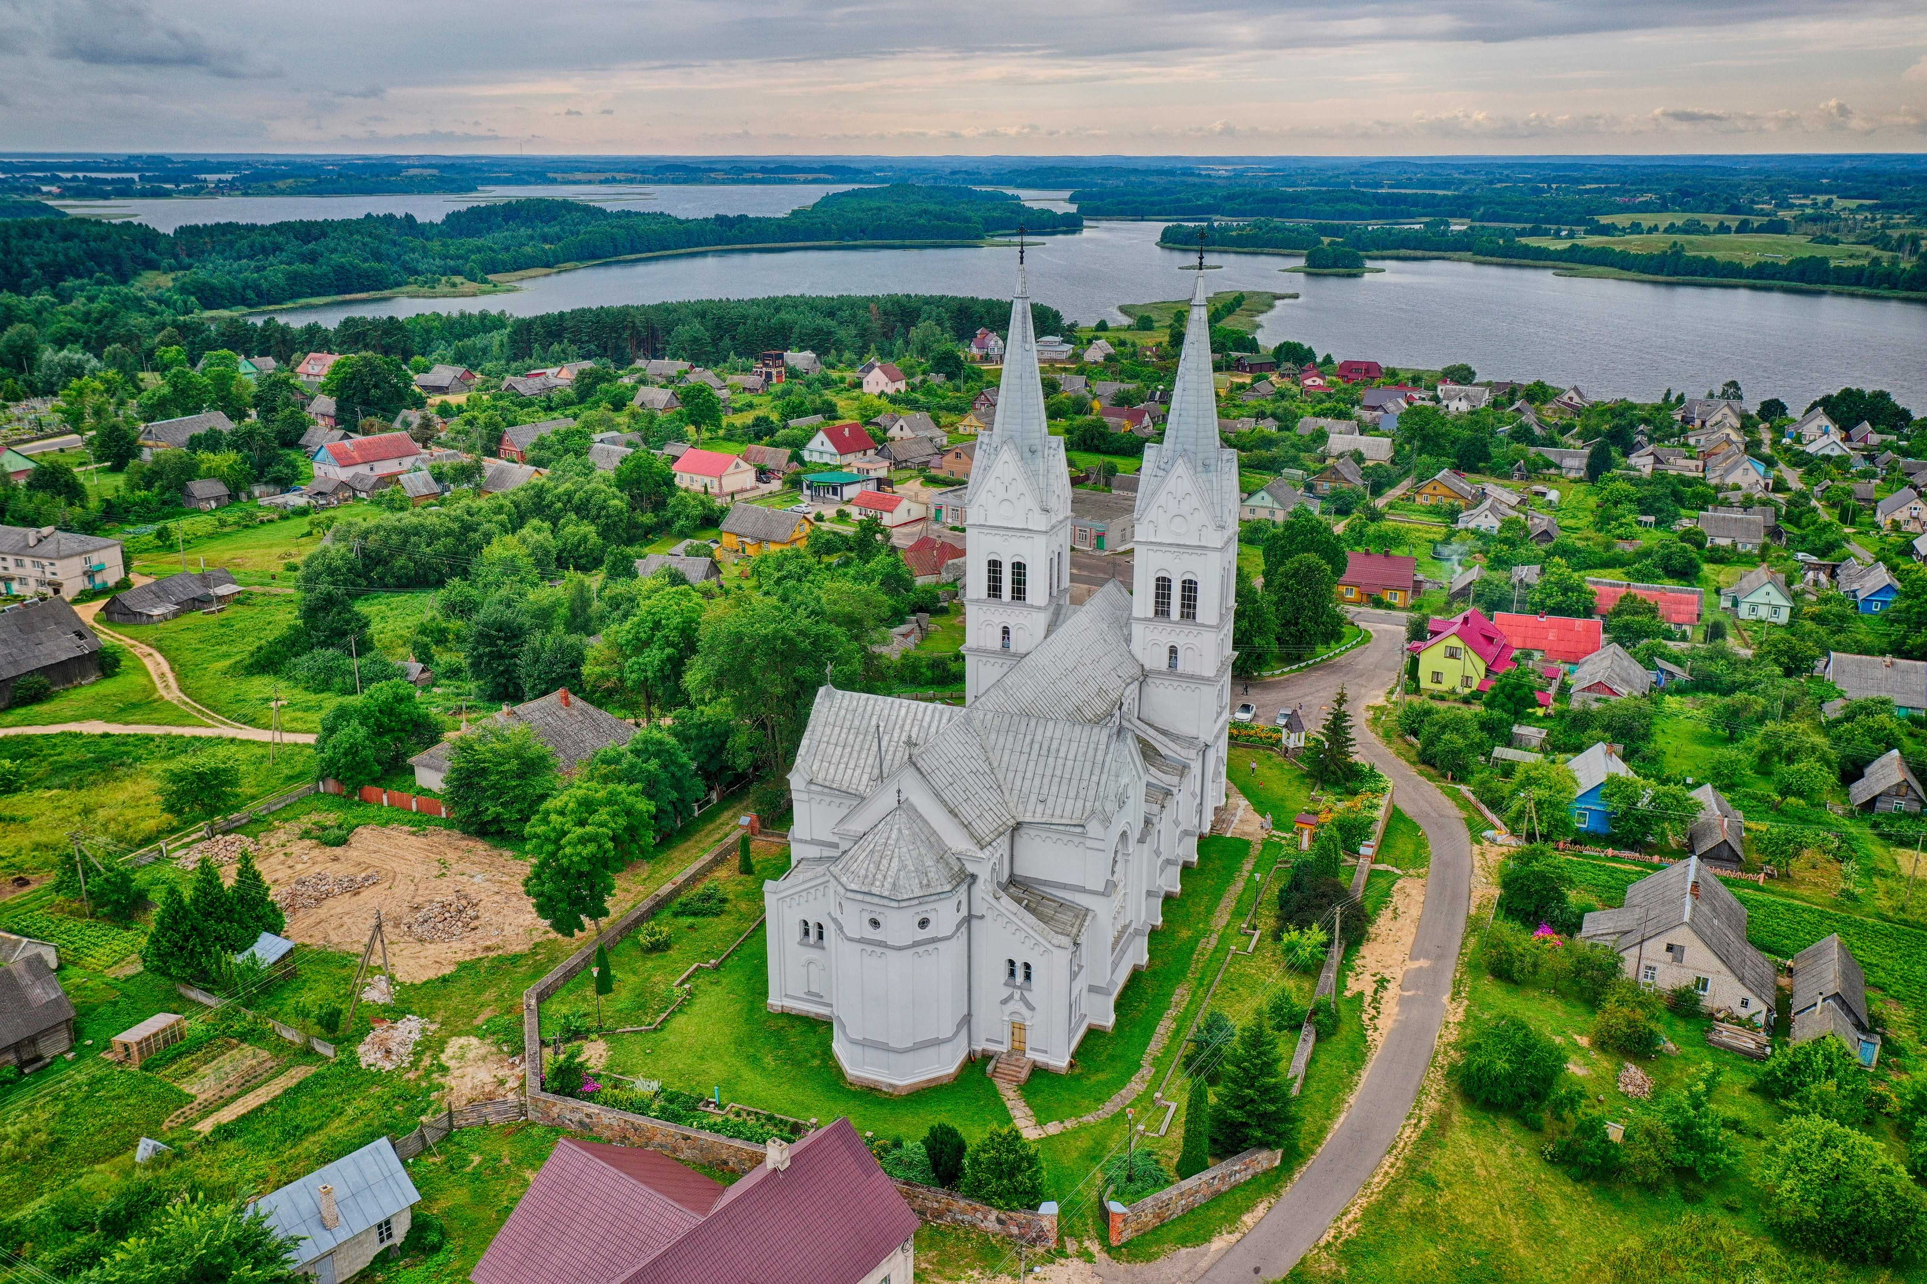
Маршруты туристического путешествия

Slide 2
№ п/п | Наименование маршрута | Посещаемый населенный пункт, предлагаемые объекты для посещения | Способ передвижения, протяженность (км), продолжительность (час/дней) | Контакты организатор (ФИО/организация, телефон, e-mail, сайт ) | Контакты организатор (ФИО/организация, телефон, e-mail, сайт )
Религиозный туризм
1 | Маршрут «Исторический» | г. Браслав – аг. Иказнь – аг. Слободка – д. Шауры - г. Браслав (Свято-Николаевская православная церковь, аг.Иказнь, Свято-Успенская православная церковь, г.Браслав, костел Рождества Матери Божьей, г.Браслав, костел Божьего Провидения, аг.Слободка, костел Божьего Тела, аг.Иказнь, Свято-Пантелеимоновский женский православный монастырь | Велосипед, 35 км, 1 день | Государственное природоохранное учреждение «Национальный парк «Браславские озера», +375 29 2262246, turizm@braslavpark.by www.braslavpark.by | ГПУ «Национальный парк «Браславские озера», +375 29 2262246, turizm@braslavpark.by www.braslavpark.by
Историко-культурный туризм
2 | Обзорная экскурсия по г. Браславу | Городище Замковая гора – костел Рождества Девы Марии – церковь Успения Святой Богородицы – ул. Ленинская – Свято-Пантелемоновский женский монастырь – центр г.Браслав | Способ передвижения – пеший; протяженность 2,5 км; продолжительность -2 ч | ГУ «РФСК «Дривятич» +375 29 3364660 drivyatich@braslav-region.by | ГУ «РФСК «Дривятич» +375 29 3364660 drivyatich@braslav-region.by
Активный туризм
3 | 1 маршрут | Турбаза «Браславские озера» - д. Монастырь – городище Масковичи – Слободковская озовая гора | Сплав на байдарках/каяках; протяженность 18 км; продолжительность 4-5 ч | ГУ «РФСК «Дривятич» +375 29 3364660 drivyatich@braslav- region.by | ГУ «РФСК «Дривятич» +375 29 3364660 drivyatich@braslav- region.by
4 | 2 маршрут | Хутор Василево – аг. Друя | Сплав на байдарках/каяках; протяженность 18 км, продолжительность 4-5 ч

Slide 3
№ п/п | Наименование маршрута | Посещаемый населенный пункт, предлагаемые объекты для посещения | Способ передвижения, протяженность (км), продолжительность (час/дней) | Контакты организатор (ФИО/организация, телефон, e-mail, сайт )
5 | «На выносливость» | г. Браслав – аг. Ахремовцы – оз. Цно – оз. Неспишь – оз. Войсо – оз. Струсто – оз. Снуды | Сплав на байдарках/каяках; протяженность 80 км | ГУ «РФСК «Дривятич» +375 29 3364660 drivyatich@braslav- region.by
6 | «Экстрим» | д. Друйск – р. Друйка – аг. Друя | Сплав на байдарках/каяках; протяженность 40 км
7 | «Средний маршрут» | р. Друйка – оз. Цно – оз. Неспишь – оз. Дербо (городище Масковичи) – оз. Недрово – оз. Потех | Сплав на байдарках/каяках; протяженность 80 км
8 | Браслав – Масковичи - Браслав | Городище Масковичи, оз Божье око | Способ передвижения – велосипедный, автомобильный, Протяженность 22 км
9 | Браслав – Масковичи - Слободка | Городище Масковичи, оз Божье око, аг. Слободка | Способ передвижения – велосипедный, автомобильный, Протяженность 33 км
10 | Браслав – Масковичи – Слободка – музей кота Брасика – гора Маяк - Браслав | Городище Масковичи, оз Божье око, аг. Слободка, музей кота Брасика, гора Маяк | Способ передвижения – велосипедный, автомобильный, Протяженность 60 км
11 | Браслав – гора Маяк | Гора Маяк | Способ передвижения – велосипедный, автомобильный, Протяженность 34 км

Slide 4
№ п/п | Наименование маршрута | Посещаемый населенный пункт, предлагаемые объекты для посещения | Способ передвижения, протяженность (км), продолжительность (час/дней) | Способ передвижения, протяженность (км), продолжительность (час/дней) | Контакты организатор (ФИО/организация, телефон, e-mail, сайт )
12 | Вокруг озер | Оз. Неспишь – оз. Божье око – оз. Недрово – городище Масковичи – Слободковская озовая гряда – оз. Потех – полуостров Рустяки – оз. Новяты | Способ передвижения – велосипедный, Протяженность 32 км | Способ передвижения – велосипедный, Протяженность 32 км | ГУ «РФСК «Дривятич» +375 29 3364660 drivyatich@braslav- region.by
13 | Вокруг Бережья | Оз. Бережье | Способ передвижения – велосипедный, автомобильный, Протяженность 10 км | Способ передвижения – велосипедный, автомобильный, Протяженность 10 км
Экологический туризм
14 | Велосипедный маршрут по вольерно-прудовому хозяйству | Вольерно-прудовое хозяйство «Мекяны» | Велосипед, 7 км, 1 день |  | ГПУ «Национальный парк «Браславские озера», +375 29 2262246, turizm@braslavpark.by www.braslavpark.by
15 | Маршрут «Веселый велосипед» | г. Браслав – д. Литовщина – д. Шауры – д. Рубеж – г. Браслав | Велосипед, 21 км, 1 день
16 | Маршрут «Вокруг озер» | г.Браслав – аг.Слободка – д.Луни- д.Леошки – д.Красногорка – д. Лукши – д. Струсто – г. Браслав | Велосипед, 60 км, 1 день
17 | Маршрут «Комфортный -1» | г. Браслав – д.Рубеж – д.Муражы – д. Петуховщина– д.Красносельцы – г.Браслав | Велосипед, 22 км, 1 день

Slide 5
№ п/п | Наименование маршрута | Посещаемый населенный пункт, предлагаемые объекты для посещения | Способ передвижения, протяженность (км), продолжительность (час/дней) | Контакты организатор (ФИО/организация, телефон, e-mail, сайт )
18 | Маршрут «Комфортный -2» | г. Браслав – д.Рубеж – д. Муражы – г.Браслав | Велосипед, 16 км, 1 день | ГПУ «Национальный парк «Браславские озера», +375 29 2262246, turizm@braslavpark.by www.braslavpark.by
19 | Маршрут «Зеленый Путь» | г. Браслав – д. Рубеж – д. Муражы – д. Гусаровщина – д.Струсто – д.Жвирбли – д.Красносельцы – г.Браслав | Велосипед, 32 км, 1 день
20 | Маршрут «Тропа» | Заказник «Дубки», г.Браслав | Пеший, 2,5 км, 1 день
21 | Пеший туристический маршрут по вольерному прудовому хозяйству | Вольерное прудовое хозяйство «Мекяны» | Пеший, 4 км, 1 день
22 | Водный маршрут «Шесть озёр» | оз. Дривяты – оз. Цно – оз. Неспиш – оз. Дебро – оз.Недрово – оз. Потех | Водный, 21 км, 1 день
23 | Водный маршрут «Браславская кругосветка» | оз. Дривяты – оз. Цно – оз. Неспиш – оз. Войсо – оз. Струсто – оз. Снуды – оз. Струсто – оз. Волосо | Водный, 95 км, 1-2 дня

Slide 6
№ п/п | Наименование маршрута | Посещаемый населенный пункт, предлагаемые объекты для посещения | Способ передвижения, протяженность (км), продолжительность (час/дней) | Контакты организатор (ФИО/организация, телефон, e-mail, сайт )
25 | Водный маршрут «Жемчужина» | оз. Потех – оз. Недрово – оз. Дербо – оз. Несьпиш – оз.Войсо – оз. Струсто – оз. Снуды – оз. Волосо | Водный, 42 км, 1 день | ГПУ «Национальный парк «Браславские озера», +375 29 2262246, turizm@braslavpark.by www.braslavpark.by
26 | Экологическая тропа «Гора Маяк» | Уникальный природный объект, расположенный между озерами Снуды и Струсто | Пеший, 1,7 км, 1 день
27 | Экологическая тропа «Слободковская озовая гряда» | Слободковская озовая гряда | Пеший, 4,6 км, 1 день
28 | Экологическая тропа «Парк Бельмонт» | аг.Ахремовцы | Пеший, 2,4 км, 1 день
29 | Туристический маршрут «Турбазовский рог» | г.Браслав | Пеший, 2,5 км
30 | Велосипедный маршрут «Золово» | База отдыха «Золово» - д.Околица - д.Замошье - оз.Шилово - оз.Золва - база отдыха «Золово» | Велосипедный, 12 км, 1 день

Slide 7
№ п/п | Наименование маршрута | Посещаемый населенный пункт, предлагаемые объекты для посещения | Способ передвижения, протяженность (км), продолжительность (час/дней) | Контакты организатор (ФИО/организация, телефон, e-mail, сайт )
31 | Велосипедный маршрут «Леошки» | База отдыха «Леошки» - оз. Северный Волосо - оз.Южный Волосо | Велосипедный, 3,2 км, 1 день | ГПУ «Национальный парк «Браславские озера», +375 29 2262246, turizm@braslavpark.by www.braslavpark.by
32 | Маршрут «Заказник Ричи» - тур выходного дня | Заказник Ричи. Обзорная экскурсия по заказнику, посещение экологического маршрута вдоль озера Ричи, прогулка по лесу с наблюдением за птицами и животными, фотографирование. | Пеший- 4 км. Продолжительность – 2 час. | ГПУ «Браслав-Ричи» аг. Межаны, ул.Школьная 1. +375 2153 24515 braslav-richi@mail/ru
33 | Маршрут «Ричи - Сита» | д.Миколаюнцы, д. Кривасели, аг. Межаны, д. Вяжи. Святоникольская старообрядческая церковь с посещением места захоронения жертв фашизма, река Ричи, тематическая точка «Мыс солнечный», озеро Сита, д.Вяжи, вольеры национального парка «Браславские озёра», буковая роща, костёл матери Божей Ангельской в аг. Межаны, бобровая платина, смотровая вышка «Лининка», памятник природы родник Карасинский. | Велосипедный -30 км. Продолжительность – 5 час.
34 | Маршрут «Животный и растительный мир заказника «Ричи» | д.Миколаюнцы, д. Бейнары, д. Анисимовичи. Информационные стенды «Водный мир заказника Ричи» и «Животный и растительный мир заказника Ричи», смотровая площадка на берегу озера Ричи, прогулка по сосновому лесу, панская аллея, памятник природы республиканского значения «Большой камень Анисимовичский», волчий остров. | Пешеходный -6 км. Продолжительность – 4 час.

Slide 8
№ п/п | Наименование маршрута | Посещаемый населенный пункт, предлагаемые объекты для посещения | Способ передвижения, протяженность (км), продолжительность (час/дней) | Контакты организатор (ФИО/ организация, телефон, e-mail, сайт )
35 | Маршрут «Тропой героев» | д.Миколаюнцы, д. Бейнары. Тематическая точка «Линия обороны», посещение мест боевых действий в годы Великой Отечественной войны, памятник Жданову А.М., гидрологический памятник природы местного значения Карасинский родник. | Пеший – 3 км. Продолжительность – 2 час. | ГПУ «Браслав-Ричи» аг. Межаны, ул.Школьная 1. +375 2153 24515 braslav-richi@mail/ru
36 | Зелёный маршрут вдоль озера Ричи | д.Миколаюнцы. Информационные стенды «Водный мир заказника Ричи» и «Животный и растительный мир заказника Ричи», смотровая площадка на берегу озера Ричи, место для отдыха (беседка). | Пеший – 1км. Продолжительность – 1,5 час.
37 | Лесопарк «Дубки» | Лесопарк «Дубки» | Способ передвижения – велосипедный, пеший, на лыжах. Протяженность 2,5 км | ГУ «РФСК «Дривятич» +375 29 3364660 drivyatich@braslav- region/by
38 | Экологическая тропа «Парк Бельмонт» | Парк «Бельмонт» | Способ передвижения – велосипедный, пеший, Протяженность 2,5 км
Образовательный туризм
39 | Экскурсия по парусной школе | Парусная школа «Braslawave» | Способ передвижения –пеший. Продолжительность 30 мин | ГУ «РФСК «Дривятич» +375 29 3364660 drivyatich@braslav-region/by

